Slide 1
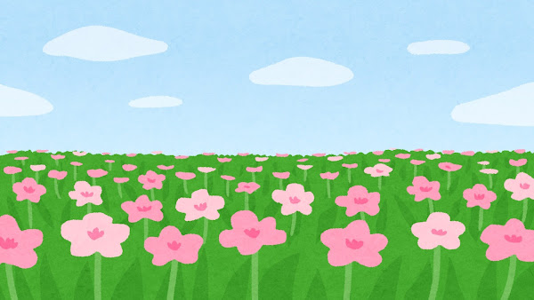

우리학교의 작은 숨을
지키는 이야기
(초등) 우리학교 체험형
3~4/6차시

Slide 2

들어가기
기후 변화에 위협 당하는 들꽃에 대해 알아보기
들꽃을 관찰하고 이름을 붙이며, 들꽃을 삶과 연결된 의미 있는 존재로 인식한다. 학교 주변의 자연환경을 활용하여 생태적 상상력과 창의적 표현 능력을 함양한다.
기온 변화와 개화 시기의 관계를 분석하며 기후변화의 영향을 체감하도록 한다. 자료 탐색과 기록 활동을 통해 생태계 변화에 대한 통합적 사고력을 기르고자 한다.

Slide 3
주요 활동
3~4/6차시
1
2
3
너의 이름은
우리학교에 피어있는 들꽃을 살펴보기
나만의 들꽃을 정하고 들꽃의 이름 부르기
기후변화의
위협
기후변화가 들꽃에 미친 영향을 알아보기
기후변화의 심각성을 놀이를 통해 이해하기
기후변화와
들꽃
기상청 자료를 통해 기후변화의 심각성을 인식하기
들꽃의 삶에 미친 영향을 이해하기

Slide 4
학습 목표
3~4/6차시
우리 주변의 들꽃을 관찰하고 이름을 붙이며,
기후변화에 위협받는 들꽃에 관심을 표현해봅시다.
탐구질문
나의 들꽃의 개화시기는 어떻게 달라지는가?
왜 달라지는가?

Slide 5
도입하기
우리학교 들꽃이 피는 장소 찾아보기
우리 학교에서 화단에 피는 꽃이 아닌
학교 안에 자유롭게 핀 들꽃을 본 적이 있나요?

Slide 6
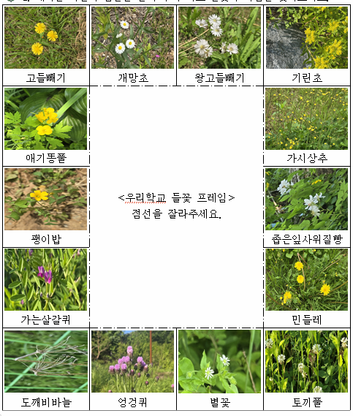
도입하기
우리학교에 피어있는 들꽃 관찰하기
활동지 2-1을 통해
우리 학교의 들꽃을 관찰해봅시다.

Slide 7
활동 1
너의 이름은
나의 들꽃을 찾고, 이름 불러주기
우리학교에서 찾은 들꽃 중 가장 마음에 드는 들꽃을 그려봅시다.
들꽃의 특징(생김새, 색깔, 냄새, 느낌)을 설명해봅시다.
들꽃의 특징을 생각하며 나만의 이름을 지어봅시다.
왜 그렇게 생각했나요?
나만의 들꽃을 친구에게 소개해봅시다.

Slide 8
활동 2
기후변화의 위협
30년 전과 지금의 개화시기를 비교하기
1995년과 2025년 개화시기를 비교해봅시다.
과거와 현재의 개화시기는 어떤 차이가 있나요?
왜 차이가 있다고 생각하나요?
읽을 거리를 읽고 문장을 완성해봅시다.

Slide 9
활동 2
기후변화의 위협
30년 전과 지금의 개화시기를 비교하기
2025년
4월
1 2 3 4 5 6 7
8 9 10 11 12 13 14
1995년
4월
1 2 3 4 5 6 7
8 9 10 11 12 13 14
지금부터 30년 후, 2055년 개화시기는 어떻게 될지 예상해봅시다.
출처: 기상청 기상자료개방포털
Notes:
우리동네 기후변화 예상(기상청) http://www.climate.go.kr/atlas/dsh/ccf

Slide 10
활동 2
기후변화의 위협
30년 전과 지금의 개화시기를 비교하기
그러나 대부분 식물은 현재 예상되는 기후 변화의 속도를 따라잡기 어려워 분포 범위가 줄어들거나 소멸될 위험성이 높다. 따라서 이러한 기상 변화와 식물 계절성 변화, 개화 결실의 생리적인 변화를 장기적 모니터링을 통하여 감지해야 한다. (중략) 기후 변화에 따라 식물종은 생리적 영향을 받고, 식물종 사이의 경쟁으로 서식지 변화, 식물종의 분포 지역 이동이 나타난다. 그 결과 지구 온난화에 따른 멸종위기 식물이 출현할 것으로 보인다.
출처: 대한민국 국가지도집

Slide 11
활동 2
기후변화의 위협
보기를 보고 문장을 완성하세요.
지구가 질수록 들꽃의 개화시기는
지구온난화는 식물에게
차가워
슬프다
즐거워
느려진다.
뜨거워
추워
빨라진다
도움이 된다.
위협이 된다.

Slide 12
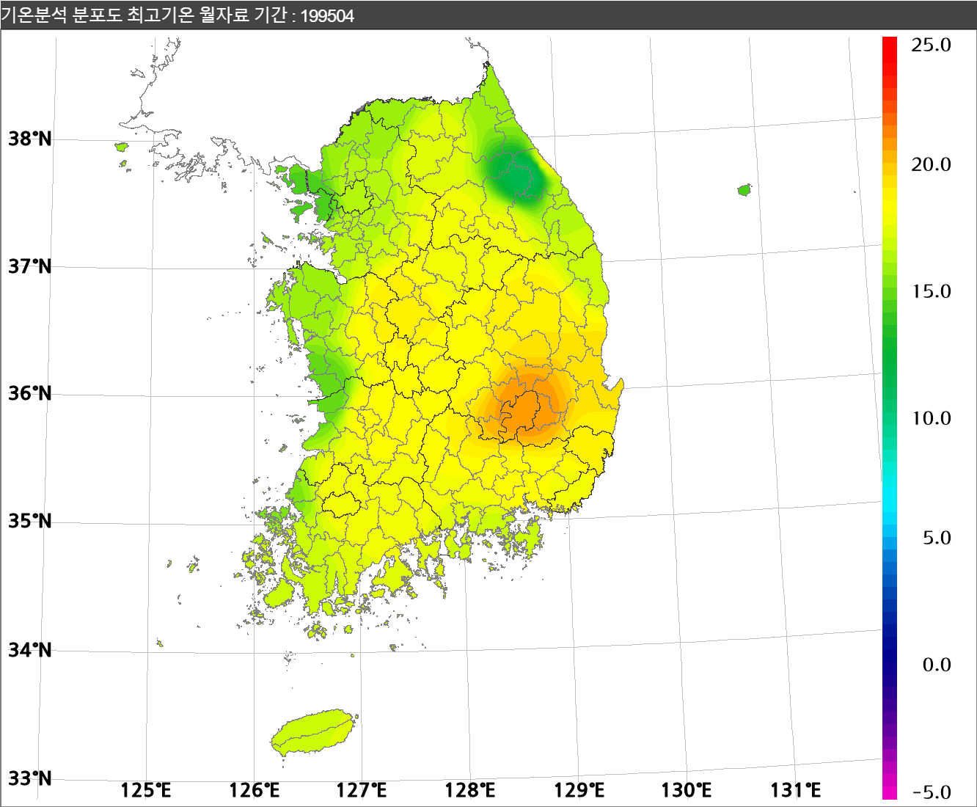
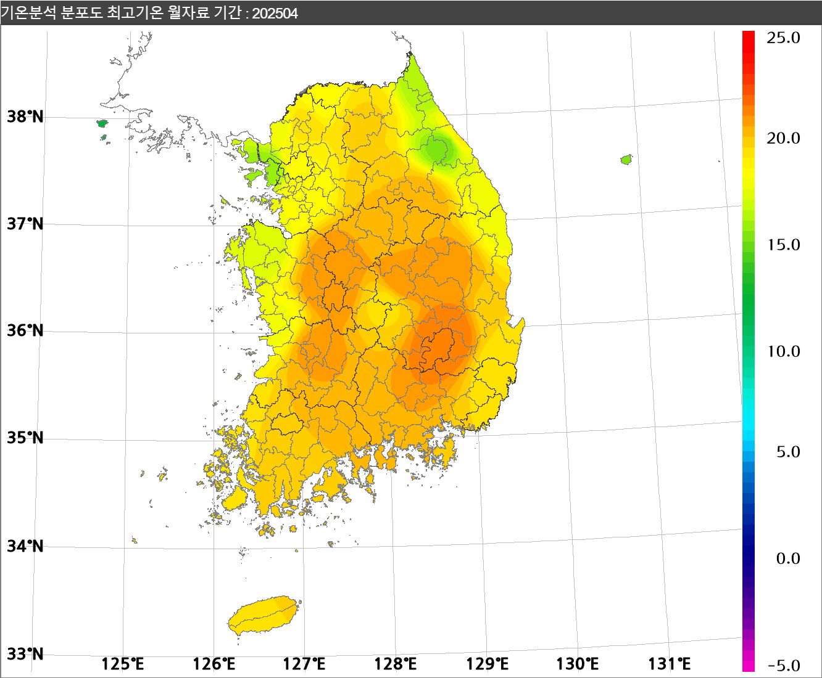
활동 3
기후변화와 들꽃
기상청 온도자료를 통해 기후변화 알기
1995년과 2025년의 온도를 비교해봅시다.
<1995년 4월 기온분석 분포도> <2025년 4월 기온분석 분포도>

Slide 13
활동 3
기후변화와 들꽃
기상청 온도자료를 통해 기후변화 알기
2. 1995년과 2025년 중 어느 시기에 꽃이 더 빨리 폈을까요?
<1995년 4월 기온분석 분포도> <2025년 4월 기온분석 분포도>

Slide 14
활동 3
기후변화와 들꽃
3. 읽을 거리를 읽고 기후변화와 개화시기는 생태계에 어떤 관계가 있는지 이야기해봅시다.
<읽을 거리>
계란꽃은 여름을 코앞에 둔 시점에서 도심지의 나대지나 빈터 혹은 들녘에 나가면 어김없이 만나게 되는 꽃이다. 평택지역의 경우, 10여년 전만해도 6월에 들어서야 평택 전역에서 큰 무리를 지어 피어났으나 지금은 기후변화의 탓인지 예전보다 일주일 이상 빠른 5월 하순경이면 주변 어디서나 예쁘게 피어난다.
만상벌은 벌통에 벌을 가득 채우는 걸 말한다. 벌이 월동을 마치고 알을 까서 무리를 불리는 것이다. 그런데 이00씨는 “꽃이 일찍 피면서 벌이 무리를 불리기도 전에 져버린다”고 토로했다.
벌 만상 시기와 꽃 개화 시기가 엇물리면, 벌은 꿀을 모으지 못하고 먹을 게 없어 굶어야 한다. 그런가 하면 꽃은 수분을 도와줄 벌이 없어 열매가 덜 맺히게 된다.
Notes:
출처 : 평택시사신문, 군포시민신문

Slide 15
정리하기
내 들꽃과 기후변화의 위협
친구에게
내 들꽃 소개하기
들꽃과 기후변화의
관계를 깨닫기

Slide 16
정리하기
3~4/6차시
1
2
3
들꽃과 나는 어떤 관계를 맺고 있을까?
기후변화로 인해 들꽃이 받는 위협은 무엇일까?
배운 수업 내용 중
새롭게 알게 된 점,
궁금한 점,
느낀 점 등을
말해봅시다.

